Slide 1
GP测试服务器
Global Pay网站
网站
数据库
后台API
获取汇率
OpenAI API
自定义助手
ChatWoot后台
聊天功能
机器人对接
后台接待

Slide 2
测试服务器
此服务器为Digital Ocean免费体验期服务器，账号是子聿注册的，有效期两个月，下一次到期时间为11月1日，到期以后可以让子聿提取Github Student学生包中的Digital Ocean兑换码再次续期一定时间
* aaPanel Internet Address: https://170.64.212.166:31216/11cd0729
* username: rwkobrcp
* password: 50ca8663
此为数据库和服务器网站存放位置

Slide 3
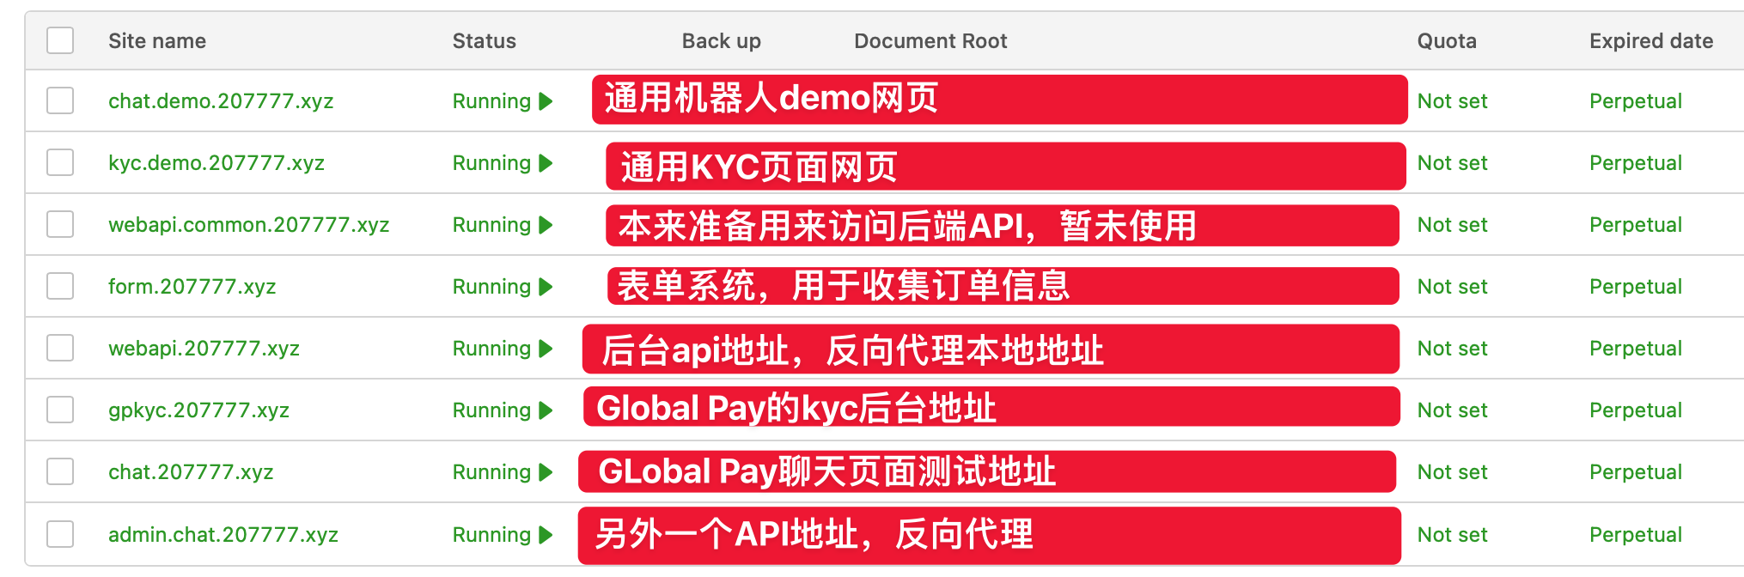
测试服务器
网站信息

Slide 4
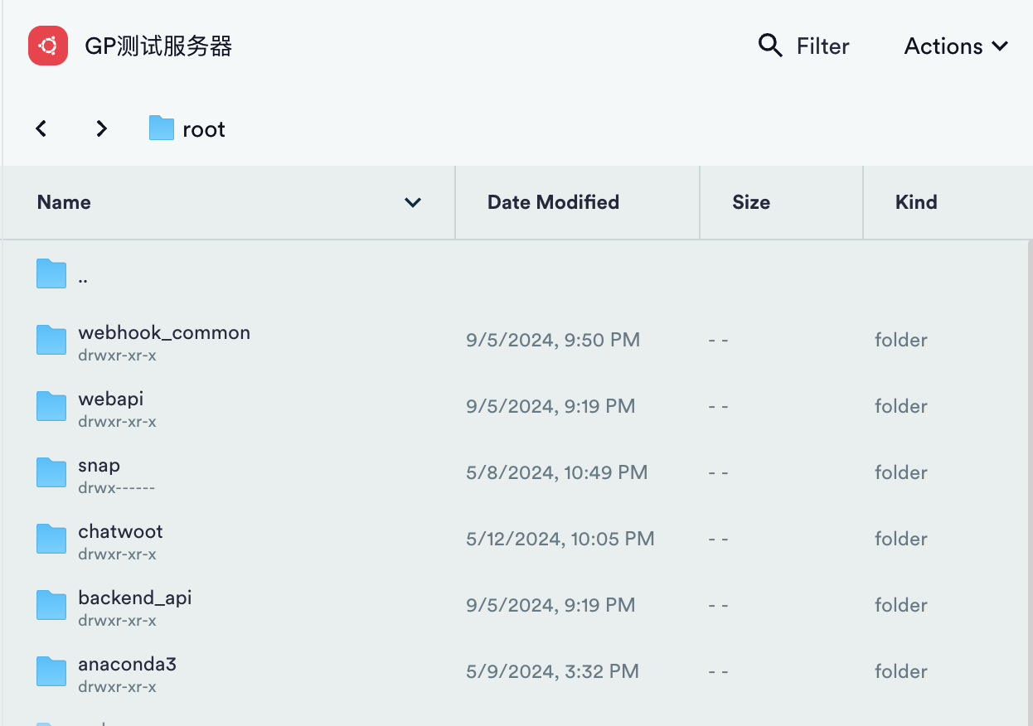
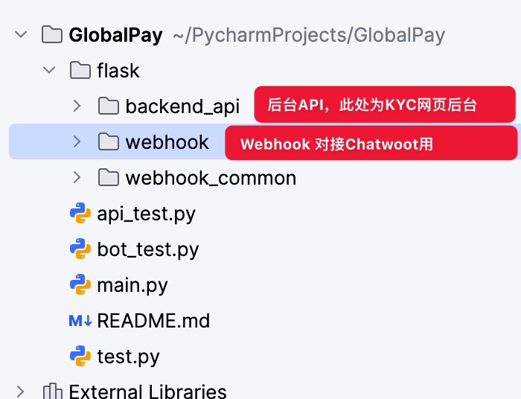
测试服务器
目前API暂时使用screen启动，正式上线应该写成servic自动启动

Slide 5
Chatwoot
聊天系统为开源系统Chatwoot，目前测试阶段部署在Heroku
* 账号：stats.kennel-0i@icloud.com
* 密码：wuhpoz-kuhwet-5teRsa
两步验证代码(使用第三方软件可以生成)：IKQCVKM5FWE7JVLFYA6UT5L2ZFXPTTS3
* 管理地址：https://chatwootgp-c6fd041db72e.herokuapp.com
* 超管账号：rupees.rosiest-02@icloud.com
* 密码：vuDzeq-8bybho-nyhcat
#### 其他账号
* 销售团队-测试账号
* 账号：testaccount@gp.com
* 密码：Aa223344!
* KYC团队-测试账号
* 账号：kycagent@test.com
* 密码：Aa223344!

Slide 6
Chatwoot
## ChatGPT信息
* GPT助手设置
* 地址：https://platform.openai.com/playground/assistants?assistant=asst_VEDt30cOoG7hHJEDEvAsHHjW&mode=assistant
* 账号：yuzhu@global-pay.com.au
* 密码：Yu.Zhu.091123.MJ18k
* Global Pay Assistant
* 此助手用于Global Pay主要对话助手，包含修改过的 Instructions；外挂文件，文件为整理以后的Global Pay相关内容；以及函数支持，包含呼叫人工（call_live_agent）、查询汇率（query_exchange_rate）、计算换汇结果（calculate_exchange_result）、发送注册链接（send_register_link）、上传订单（upload_order）、查询订单信息（query_order_info_by_email）、发送订单链接（send_order_link）、通过邮箱查询注册状态（query_registration_status_by_email）
* KYC Assistant
* 用于总结搜索引擎结果并反馈给后台
* common_financial_assistant
* 用于构造普通Demo的助手

